Slide 1
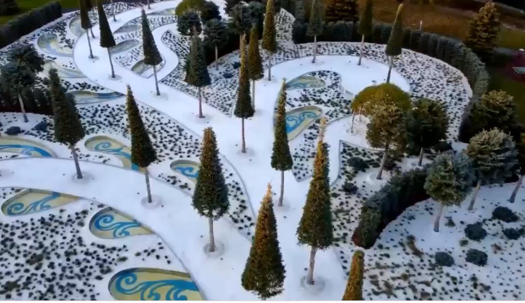
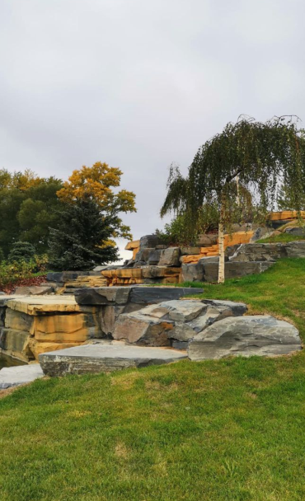
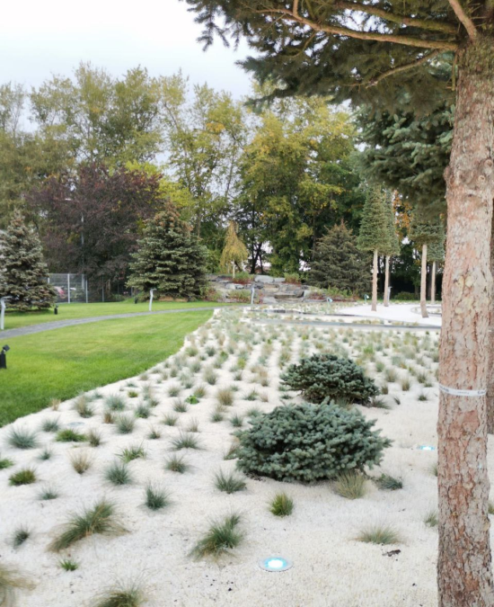
На территории завода проводятся экскурсии по производству и музею, мастер-классы, и в разработке программа по парковой зоне
Текущее наполнение
Ландшафтный парк
Завод
(экскурсионный маршрут)
Парк
(Северная часть)
Музейная экспозиция
(200 кв.м.)
Кофейня
(36 кв.м. на 22 посадочных места)
Welcome zone и магазин
(70 кв.м.)
Мастер-классы
(на 30 человек)
ООО «Объединение «Гжель» крупнейшая и старейшая русская компания, производящая фарфоровые изделия народного художественного промысла Гжель. Создатель и правообладатель современных художественно-стилевых особенностей гжельского промысла, история которого насчитывает почти семь веков.
В 2023г предприятие открылось после масштабной реконструкции
Рекомендовано для посещения школьниками Министерством образования Московской области (распоряжение № Р-179 от 17.02.2023)

Slide 2
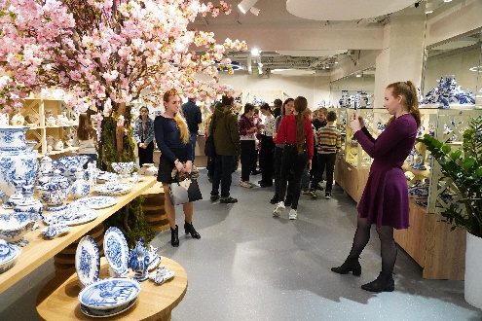
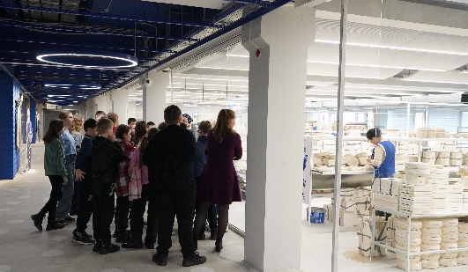
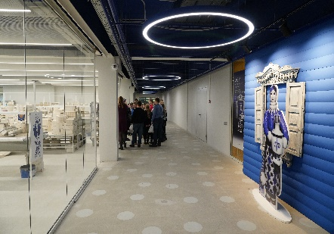
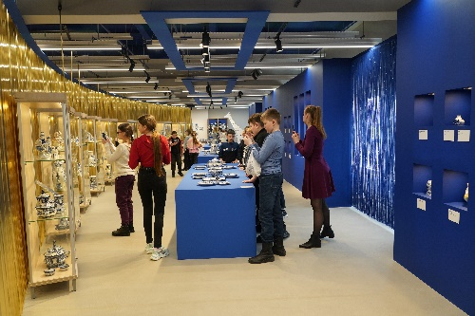
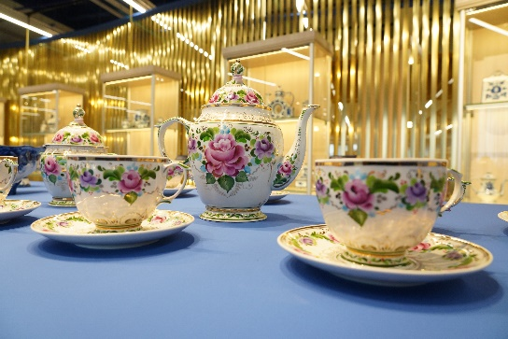
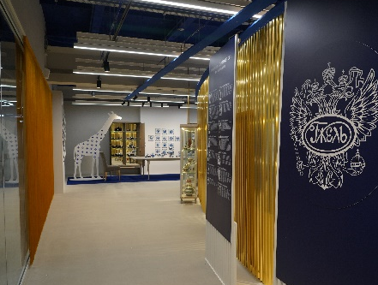
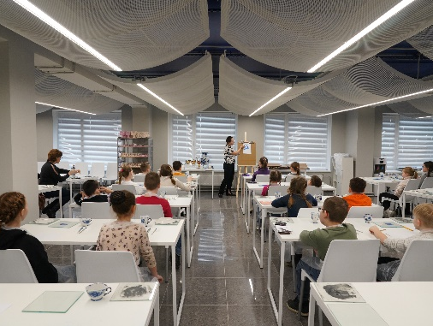
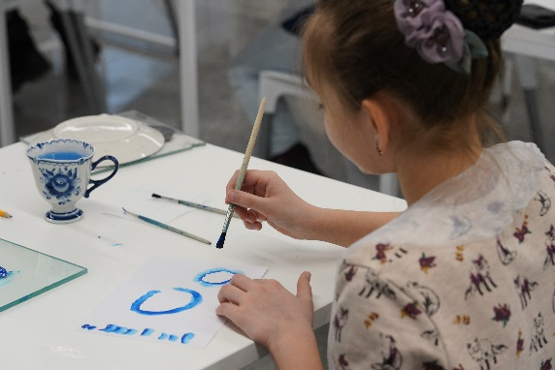
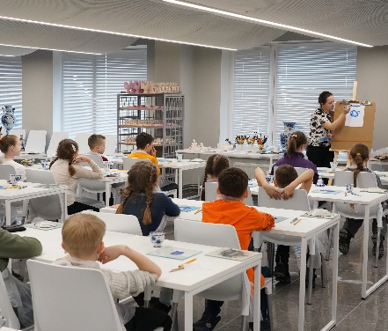
Программа посещения: экскурсия по производству и выставки из музейных фондов (45мин) + мастер-класс по росписи (45мин)
Этап экскурсии
Наполнение
1
Производство
2
Выставка
3
Мастер-класс

Slide 3
Целевая аудитория
1
…
4
-возрастные группы (от меньшего к большему)
Целевая аудитория
Школьники начальных и средних классов (6-15 лет)
Студенты и школьники старших классов (15-25 лет)
Взрослые (25-35 лет)
Взрослые (56-65 лет)
Цель посещения
Посещение музея в рамках дополнительного школьного образования
Знакомство с предприятиями на профессиональном уровне, карьерное определение
Получение впечатлений
Получение впечатлений, ностальгия, экскурсия рассматривается как досуговая
Потребность целевой аудитории
Комплексная программа на один день, сочетание образовательного и развлекательного контента.
Питание – полноценный обед
Доступ к технологическим процессам, новый опыт и знания.
Питание – кофе и сэндвич
Дифференцированный набор активностей для всех членов семьи, событийные программы, комплексные программы выходного дня.
Комфорт (возможность ночевки и организованного питания)
3
2
1
4
Комплекс мероприятия для повышения лояльности целевой аудитории
А. Создание большей ценности и максимизация впечатлений за счет комплексного предложения: расширения экскурсионных маршрутов, партнерства с другими точками притяжения округа, формирования маршрутов выходного дня
Б. Создание современной инфраструктуры с наполнением для всех
целевых групп:
а) мастер-классы и профориентация для школьников
б) собственная культурно-образовательная программа для
стимулирования молодежного туризма
в) сочетание образовательных и развлекательных элементов программ
В. Событийные мероприятия (фестивали, временные выставки, шоурумы и т.д.) для увеличения информационного охвата и притягательности повторного туризма

Slide 4
Базовые способы привлечения аудитории
Способы привлечения
Описание
Результаты
Партнерство
Туроператоры/турагенты, образовательные учреждения, профессиональные сообщества - прямые каналы продвижения и продаж объекта как самостоятельной точки притяжения, так и включение его в состав существующих маршрутов
Создание устойчивой партнерской сети
Создание не менее 10 маршрутов с посещением кластера
1.1
Взаимодействие с профильными министерствами и ведомствами, участие в программах, субсидируемых государством
Правительство Московской области (Министерство культуры и туризма и Министерство образования МО) - включение в список рекомендованных объектов для посещения школьниками, информационная поддержка на ресурсах министерств
Правительство г. Москвы (Комитет по туризму и Проектный офис) – участие в образовательной программе для школьников «Город Открытий»
Федеральные программы «Социальный сертификат», «Пушкинская карта», «Больше, чем путешествие», «Больше, чем работа»
Представление кластера как одного из флагманских проектов Московской обл. на информ. ресурсах (турпортал, профильные чаты, форумы и др. деловые мероприятия)
Привлечение целевой аудитории г.Москвы и других регионов
Гарантированный турпоток, субсидируемый государством
2.1
2.2
2.3
Проекты, реализуемые с помощью грантов
Фонд культурных инициатив, Фонд президентских грантов, Институт развития интернета, Министерство культуры РФ, Росмолодежь – привлечение государственного финансирования на проекты развития кластера (популяризация и сохранение промысла, вовлечение молодежи, событийные мероприятия и т.д.)
Создание образовательной программы для школьников и студентов
Создание продвигающего контента
Организация событийных мероприятий
Бюджет грантовых заявок - около 35 млн.руб
3.1
PR
4.1
Форумы, конференции, СМИ и социальные сети – расширение информационного охвата, расширение рынка.
Развитие и укрепление бренда
Расширение лояльной аудитории и конвертация ее в посетителей кластера

Slide 5
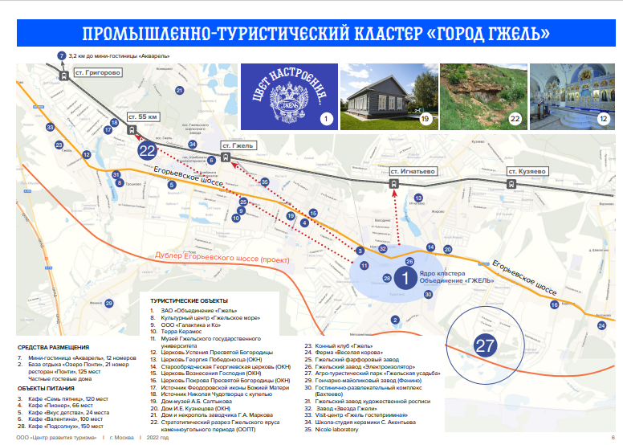
Расширение программ пребывания предполагает создание Визит-Центра и револьверных маршрутов с поддержкой туроператора
01
Создание Визит-центра
Создание на базе Объединения Гжель отраслевого хаба «Визит-Центр», с помощью которого маршрутизируются туристические потоки по Восточному Подмосковью в офлайн и онлайн форматах:
Офлайн-офис на территории завода с информацией о программах пребывания, с кофейней и сувенирами
Цифровое сопровождение (возможность заранее забронировать программу, купить единый билет или забронировать гостинцу)
ТУРИСТИЧЕСКИЕ ОБЪЕКТЫ:
1. ЗАО «Объединение «Гжель»
8.Культурный центр «Гжельское море»
9. ООО «Галактика и Ко»
10. Терра Керамос
11. Музей Гжельского государственного университета
12. Церковь Успения Пресвятой Богородицы
13. Церковь Георгия Победоносца (ОКН)
14. Старообрядческая Георгиевская церковь (ОКН)
15. Церковь Вознесения Господня (ОКН)
16. Церковь Покрова Пресвятой Богородицы (ОКН)
17. Источник Феодоровской иконы Божией Матери
18. Источник Николая Чудотворца с купелью
19. Дом-музей А.Б. Салтыкова
20. Дом И.Е. Кузнецова (ОКН)
21. Дом и некрополь заводчика Г.А. Маркова
22. Стратотипический разрез Гжельского яруса каменноугольного периода (ООПТ)
02
СРЕДСТВА РАЗМЕЩЕНИЯ:
7. Мини-гостиница «Акварель», 12 номеров
2. База отдыха «Озеро Понти», 21 номер
ресторан «Понти», 125 мест
Частные гостевые дома
ОБЪЕКТЫ ПИТАНИЯ
3. Кафе «Семь пятниц» 120 мест
4. Кафе «Пионер», 66 мест
5. Кафе «Вкус детства», 24 места
6. Кафе «Валентина», 100 мест
28. Кафе «Подсолнух», 150 мест
Создание револьверных маршрутов
23. Конный клуб «Гжель»
24. Ферма «Веселая корова»
25. Гжельский фарфоровый завод
26. Гжельский завод «Электроизолятор»
27. Агро-туристический парк «Гжельская усадьба»
29. Гончарно-майоликовый завод (Фенино)
30. Гостинично-развлекательный комплекс (Бахтеево)
31. Гжельский завод художественной росписи
32. Завод «Звезда Гжели»
33. Visit-центр «Гжель гостеприимная»
34. Школа-студия керамики С. Акентьева
35. Nicole laboratory
Создание револьверных маршрутов:
завод + точки притяжения округа (с ночевкой)
туристический маршрут + завод (с поддержкой со стороны туроператоров)

Slide 6
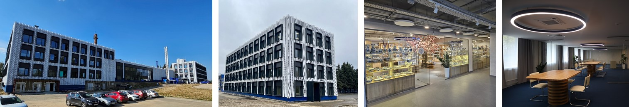
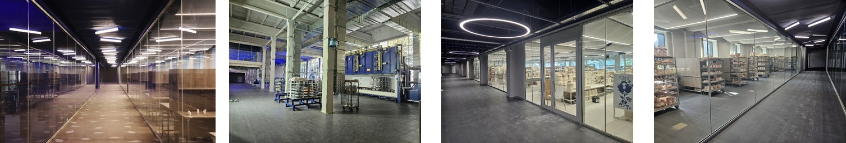
Производственный комплекс
6

Slide 7
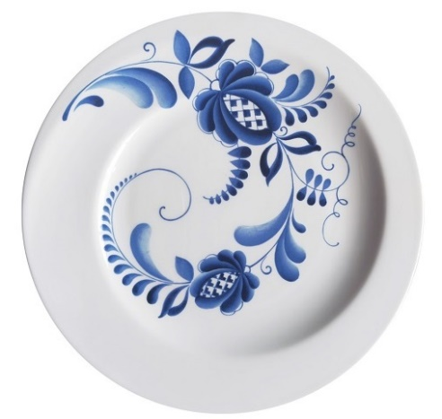
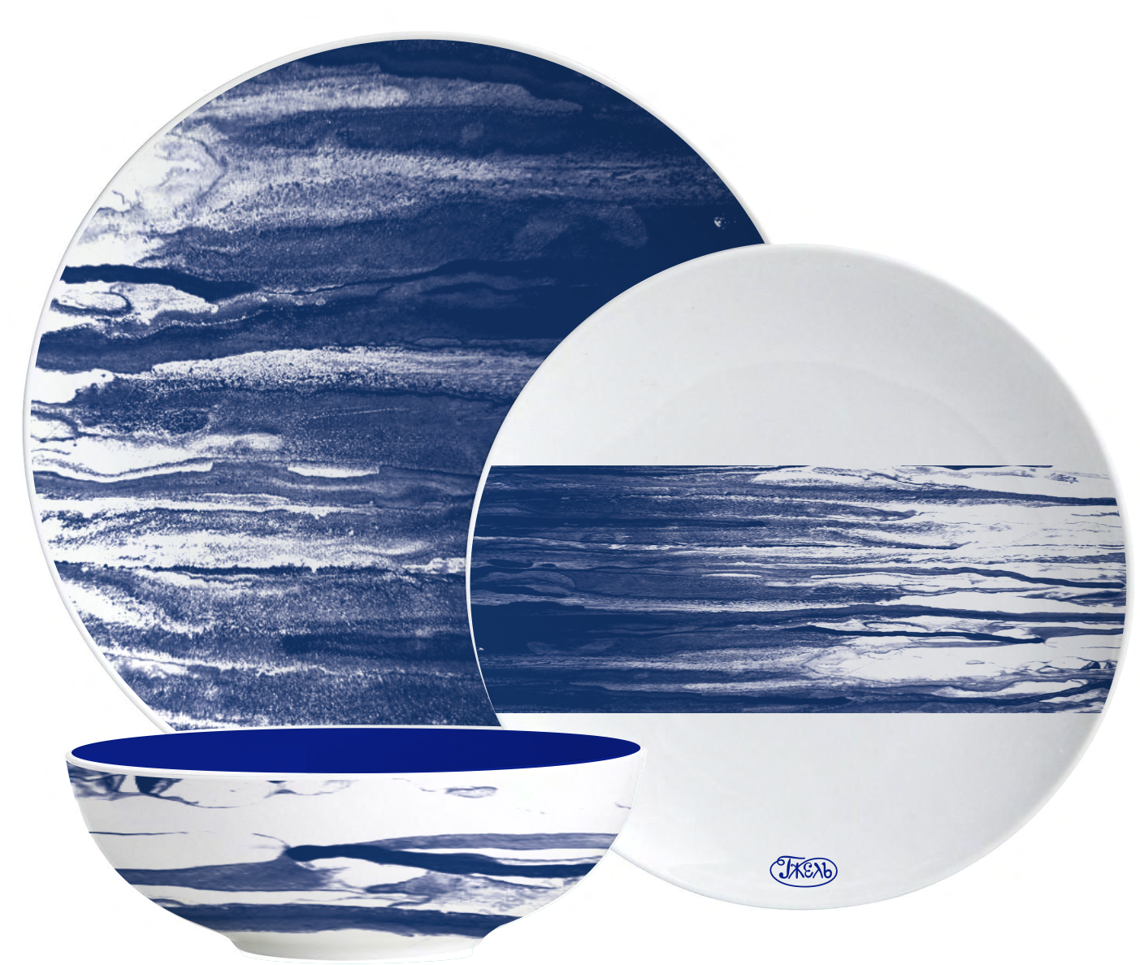
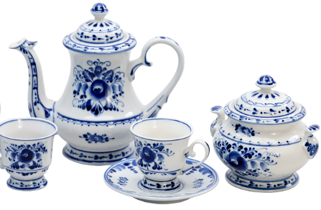
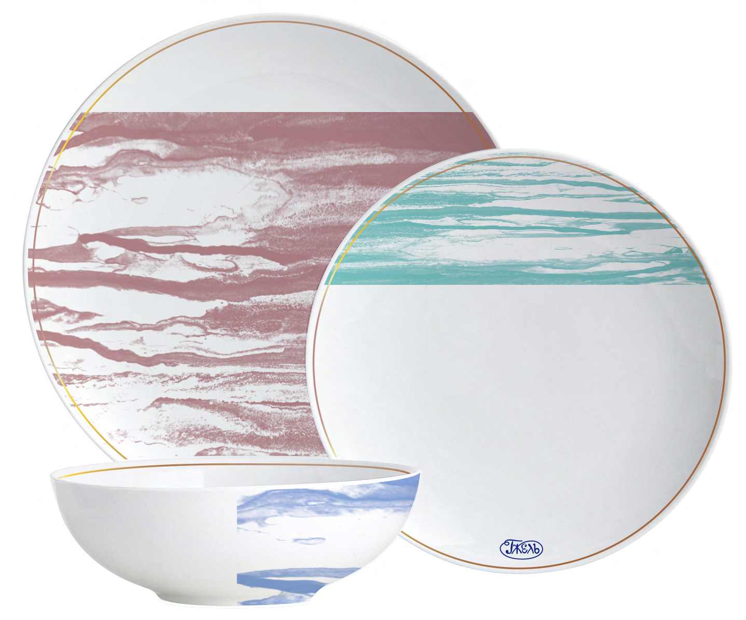
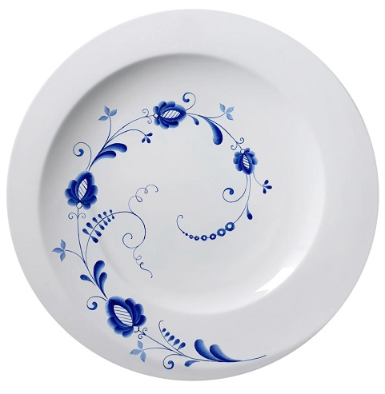
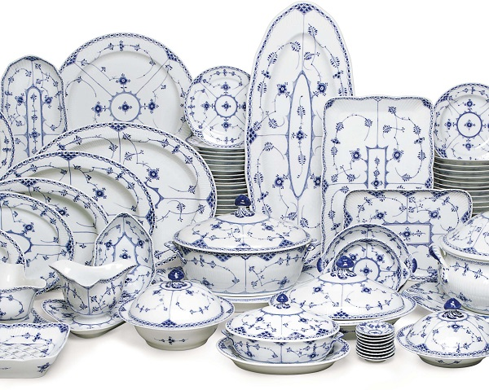
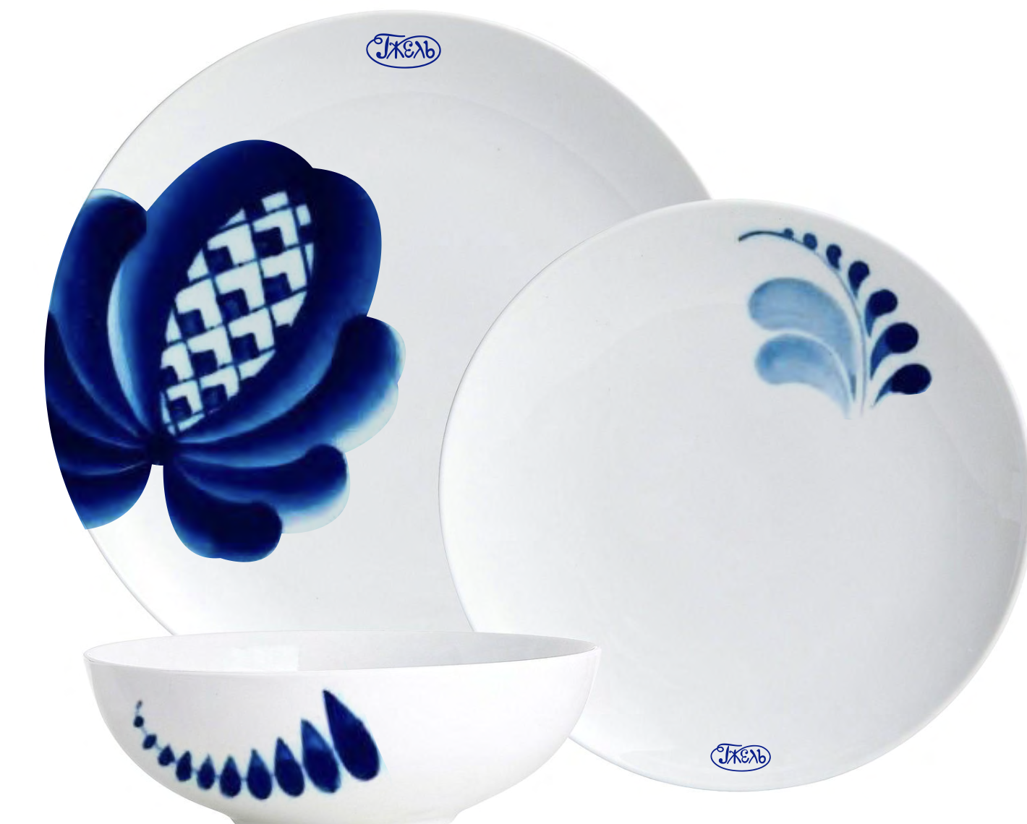
Трансформация ассортимента
«Объединение Гжель» сохраняет и творчески развивает традиции НХП, ручной росписи Гжели. При этом, следуя новым трендам, модным тенденциям и потребностям Клиента – открывает новые продукты и дизайны

Slide 8
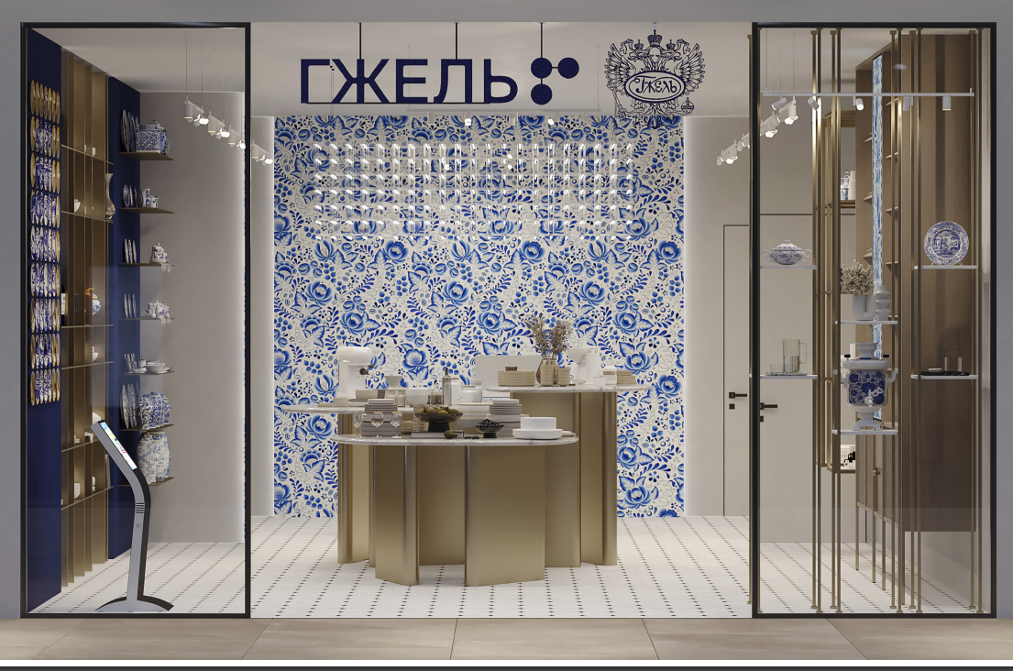
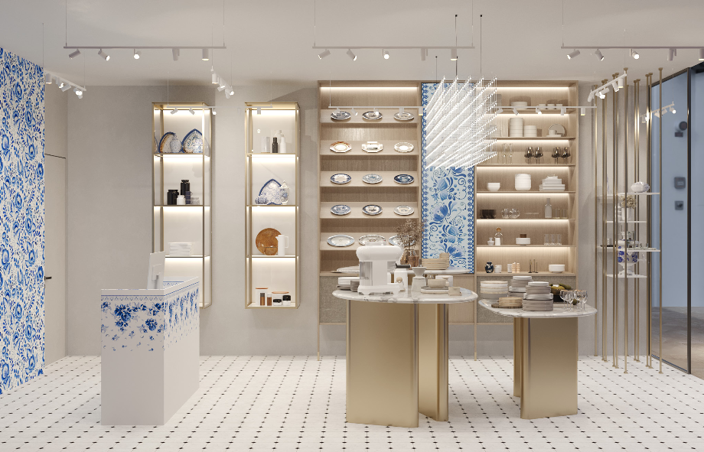
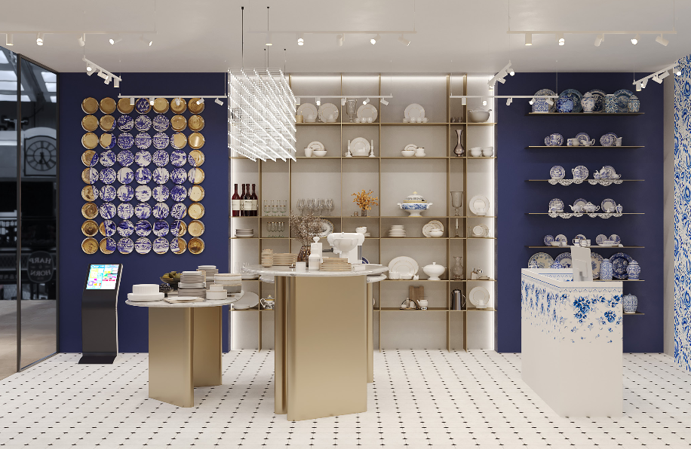
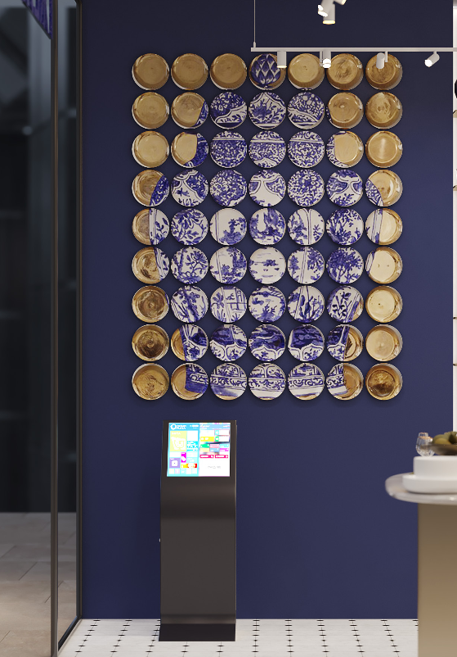
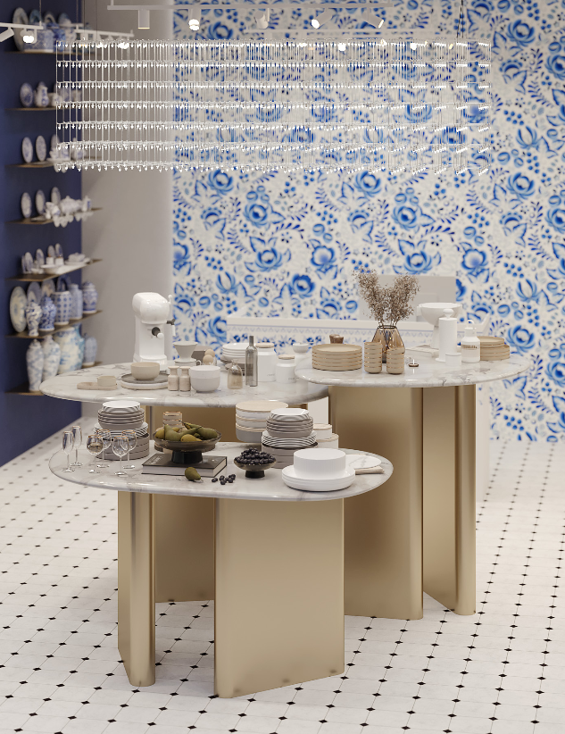
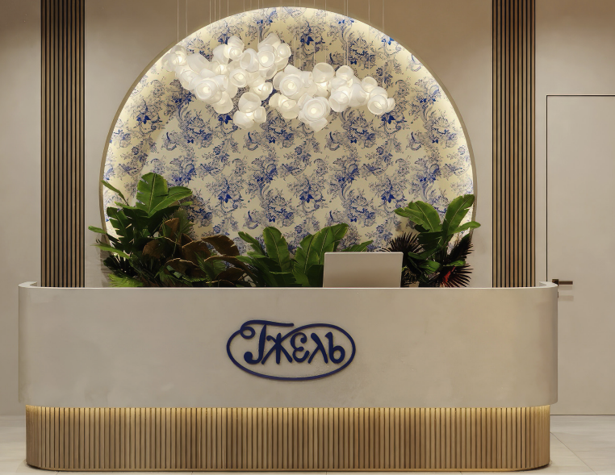
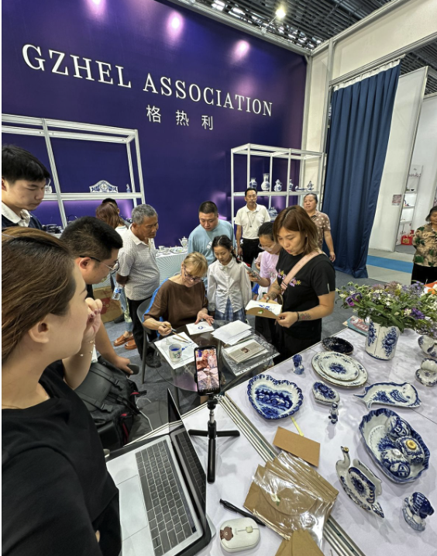
Развитие канала Собственная Розница: дизайн магазинов
8

